Slide 1
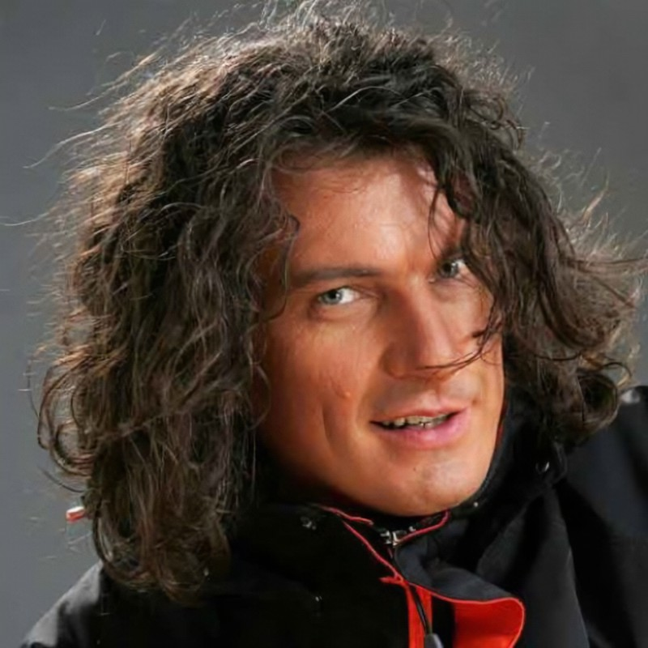
Український співак Кузьма
Виконав Шеремета Андрій
КН-22

Slide 2
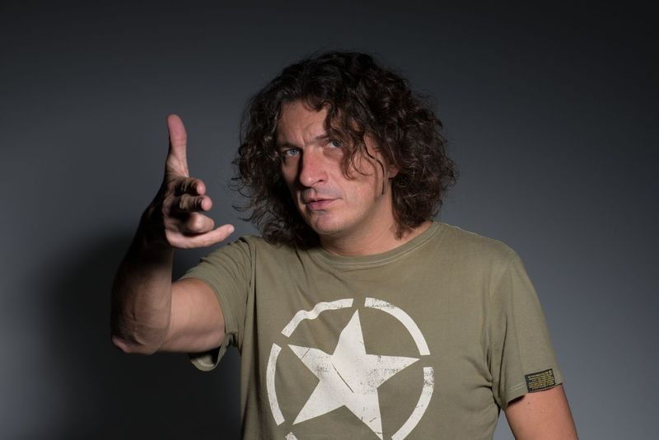
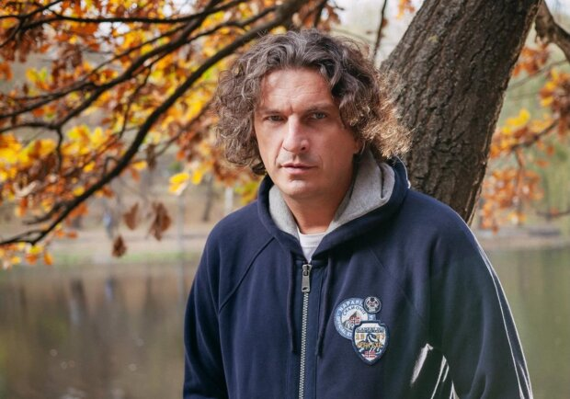
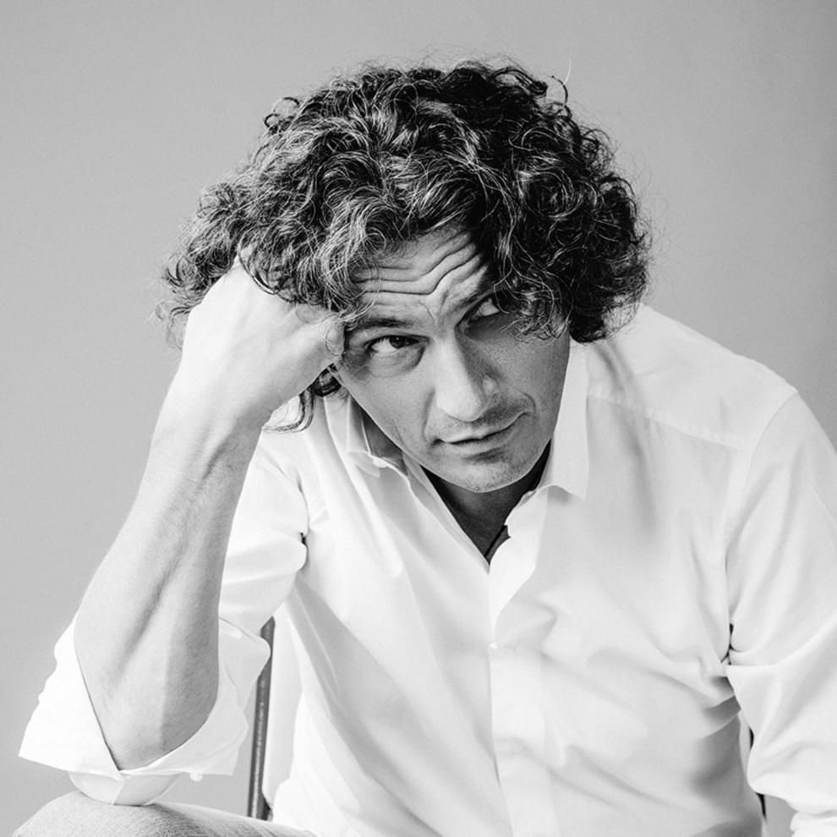
Фото Кузьми
Перехід

Slide 3
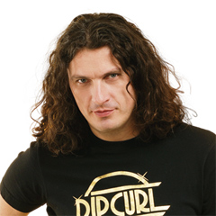
Біографія
Він народився на території маленького містечка Самбір. Андрій із раннього дитинства вбирав звучання «правильної» музики, але не збирався освоювати творчу професію. Мама Андрія працювала викладачем музики. Вона з великим задоволенням відкрила синові двері в музичний світ. Ольга Михайлівна жила музикою. Вона їздила колоритними українськими містами, збираючи народні пісні та записуючи їх на магнітофон. Творчий шлях Кузьми почався ще у юнацтві. Зі своїм шкільним другом, артист «сколотив» дует. Хлопці виконували треки у стилі панк. До речі, автором практично всіх композицій у колективі був Андрій.
Паралельно з цим він вважався учасником ще кількох маловідомих українських груп. У цей час він складає музичні твори і виступає на невеликих концертних майданчиках.

Slide 4
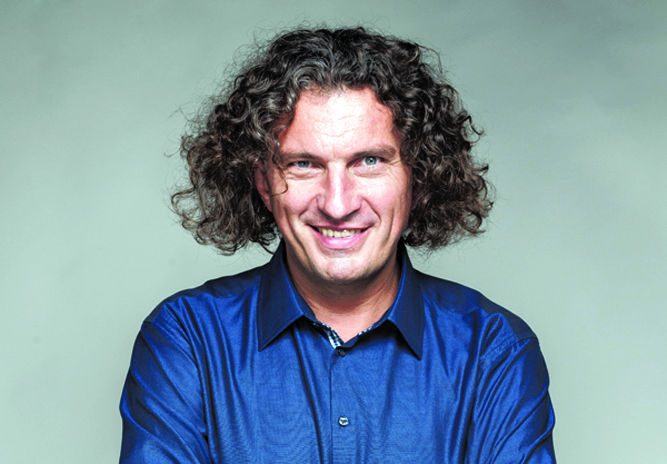
Досягнення співака
Андрій Кузьменко народився в місті Самбір Львівської області 17 серпня 1968 року. Його мама була вчителем музики, а тато інженером. Кузьма з дитинства цікавився музикою, закінчив музичну школу по класу фортепіано і навіть створив свій панк-гурт, який виступав на шкільних дискотеках. Скрябін навчався на стоматолога, але ця професія здалася йому нудною, і Кузьма вирішив пов'язати своє життя з музикою. У 1989 році з'явився гурт "Скрябін". Загинув Кузьма 2 лютого 2015 року в результаті зіткнення його авто з молоковозом недалеко від Кривого Рогу.

Slide 5
Контактна інформація
Instgram: Inshttps://www.facebook.com/kuzma.skryabin/
Facbook: https://www.facebook.com/kuzma.skryabin/
YouTube: youtube.com/channel/UCbwjwW32Pcl5aNqS3IGhhMg

